Slide 1
Halk Sağlığı Genel Müdürlüğü
BİYOLOJİK MARUZİYETLERDE ÖRNEKLEME VE SAPTAMA
Doç. Dr. Bekir Çelebi
T.C. Sağlık Bakanlığı, Halk Sağlığı Genel Müdürlüğü, Ulusal Biyoterör Tanı Laboratuvarı, Ankara

Slide 2
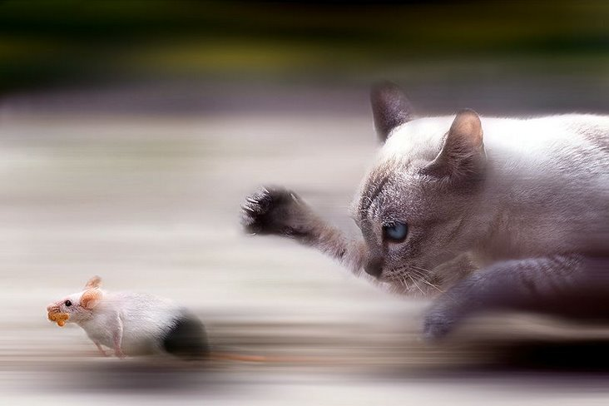
Halk Sağlığı Genel Müdürlüğü

Slide 3
Biyolojik Maruziyet tanısında kullandığımız yöntemler
Protein (Antijen) tanımlama
Genetik materyal ( Nükleik Asit) tanımlama
Etkenin Üretilmesi (Kültür)

Slide 4
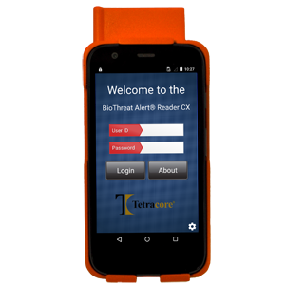
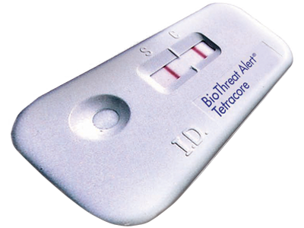
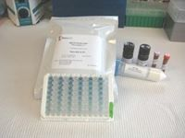
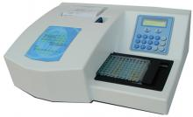
Protein (Antijen) tanımlama
Lateral Flow assay (LFS)
ELISA

Slide 5
Lateral Flow assay (LFS)
Sahada kullanımı kolay
30 dk içinde sonuç verir
Duyarlılığı düşüktür
  10^{4 CFU/ ml duyarlılık} %40
  10^{5 CFU/ ml duyarlılık} %60
  10^{6 CFU/ ml duyarlılık} %90

Slide 6
ELISA
Laboratuvarda Çalışma gerektirir
Hazırlık süreci ve örnek sayısına bağlı 4-6 saatte sonuç verir
He rbir etken için ayrı reaksiyon hazırlanmalı
Duyarlılığı LFA göre yüksektir
10⁴ Cfu/ml duyarlılık %100

Slide 7
Genetİk materyal (Nükleİk asİt) Belİrleme
Konvansiyonel PCR
Realtime PCR
Multiplex Realtime PCR

Slide 8
Multiplex Realtime PCR
16 Etken belirleme
Her etken için en az 2 farklı gen bölgesi
DNA/RNA ekstraksiyon kontrolleri
75-90 dk da sonuç
Duyarlılık 5X10² Cfu/ml %100

Slide 9
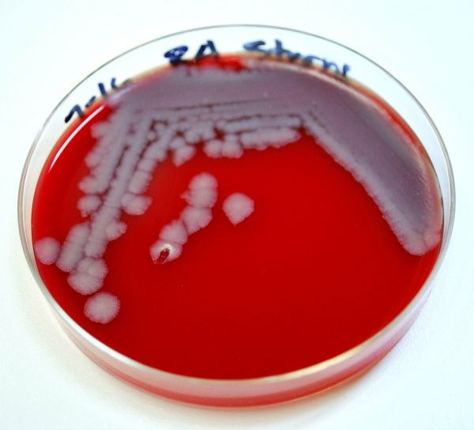
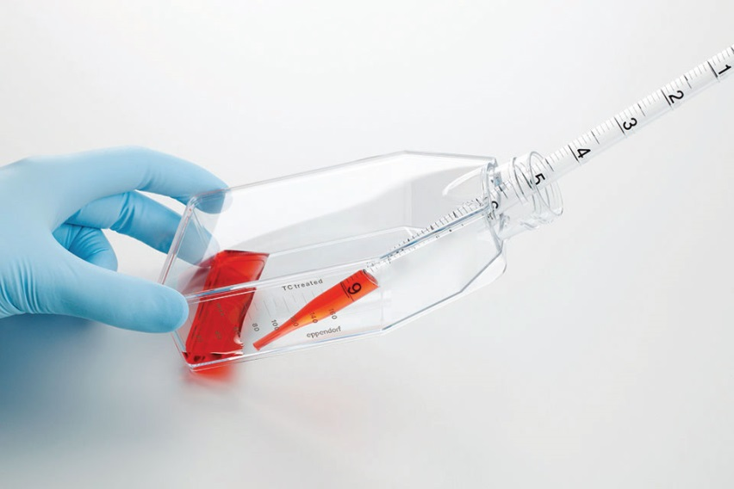
Kültür
Duyarlılığı en yüksek yöntem
1-10 gün sürer
Geç ve güç üreyen etkenler yönünden dezavantaj

Slide 10
Örnek alma
Alınan örneklem bu yöntemlerin saptama limitine, çalışma kabiliyetine
Etkenin yoğun olabileceği hedef noktalardan olmalıdır

Slide 11
Örnekler
ÇEVRESEL
KLİNİK

Slide 12
Çevresel Örnekler
Erken maruziyet döneminde
Hava
Yüzey sürüntüleri
Toprak
Su ve gıda
Toz
Bitkiler

Slide 13
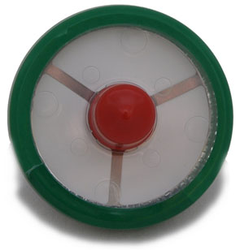

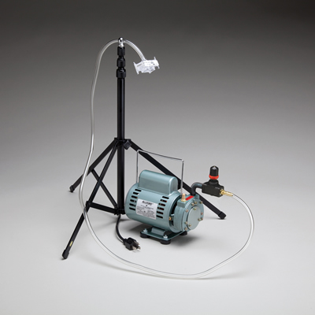
HAVA ÖRNEKLEMİ
NEDEN HAVA ?
Alan içerisindeki havanın HEPA filtrelerden vakumlama yöntemi ile geçirilmesi
Bu filtrenin PBS içine alınmasıdır.

Slide 14
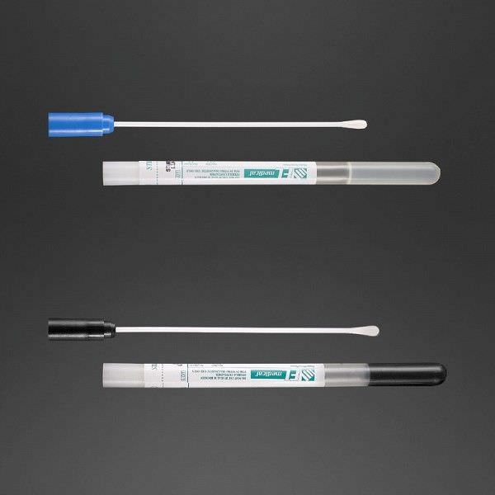
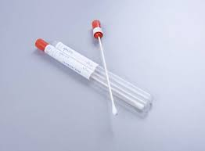
YÜZEY SÜRÜNTÜLERİ
Swap ucundaki emici kısım PBS ile ıslatılmalı ve ardından yüzeylere sürülmelidir.
En az 3 sürüntü gönderilmelidir.
İki sürüntü örneği boş tüpe konabilir.
Sürüntülerden biri kültür amaçlı amies, stuart ve kömürlü taşıma besiyerlerinde gönderilmelidir.

Slide 15
TOPRAK ÖRNEĞİ
Biyolojik etkenler hava akımının olmadığı alanlarda etken büyüklüğüne bağlı olarak çökme gösterirler ve alandaki toprak etken barındırır.
Tanı amaçlı alanın değişik bölgelerinden en az 50 gram toprak numuneleri alınmalıdır.

Slide 16
Su ve gıda örnekleri
Biyolojik terör etkenlerinin topluma kolay ulaşmasında içme kullanma suları ve gıdalar önemli bir yoldur.
Steril mikrobiyolojik analiz kaplarına en az 500ml su ve 50 gr gıda örneği alınmalıdır.

Slide 17
Bitki örnekleri
Maruziyet alanlarındaki bitkiler ve otların yüzeyleri etkenleri barındırabilirler.
Bu alanlarda bulunan bitki ve otlardan alınmış en az 10 gr örnek tanı amaçlı kullanılabilir.

Slide 18
Klinik örnekler
Maruziyetten hemen sonra alınan klinik örnekler
Klinik semptomların ortaya çıkması
Konvelesans-posmortem dönem

Slide 19
Maruziyetten hemen sonra alınan klinik örnekler
Biyolojik terör eklerinin aeresol yolla alınmasından dolayı klinik örnek olarak tercih edilen örnekler
  Nasal sürüntüler,
  Boğaz sürüntüleri
  Balgam gibi solunum sistemi sekrasyonlardır.

Slide 20
Klinik semptomların ortaya çıkması
Kan
Serum
Nasal sekrasyondur.

Slide 21
Konvelesans-posmortem dönem
Konvelesans dönem
  Kan
  Serum
Postmortem
otopsi materyalleri
  Karaciğer
  Dalak
  Kan
Materyaller fiksatif (formaldehit vb) içinde olmamalı
PBS veya Serum fizyolojik içinde olmalıdır.

Slide 22
TEŞEKKÜRLER

